Slide 1

Великая Отечественная война

Slide 2
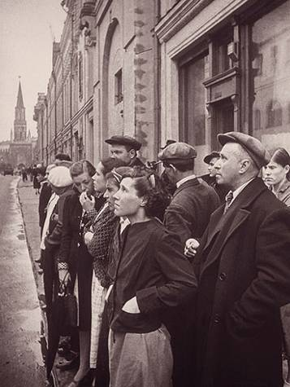
22 июня 1941 года
Воскресное утро выдалось солнечным, тихим.
Но вдруг в мирную тишину ворвался тревожный голос:
Германские войска без предупреждения напали на нашу страну.
ВОЙНА!

Slide 3
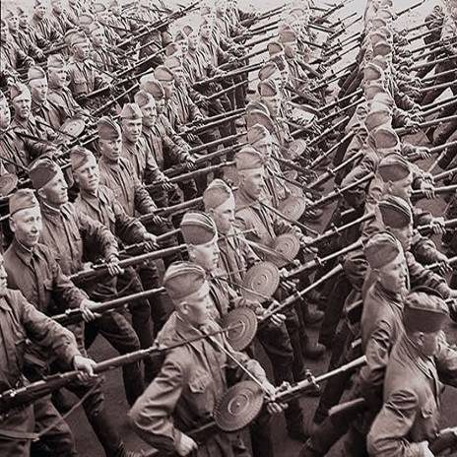
Тысячи мужчин в возрасте от 23 до 36 лет уходили на фронт.

Slide 4
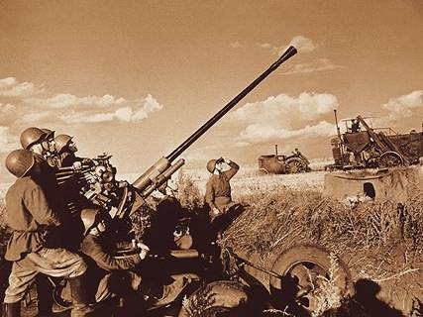
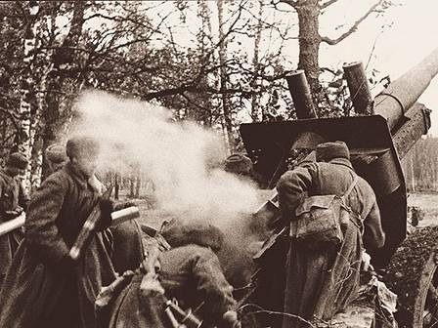
Начались кровопролитные бои за освобождение нашей Родины

Slide 5
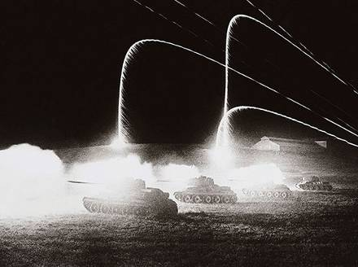
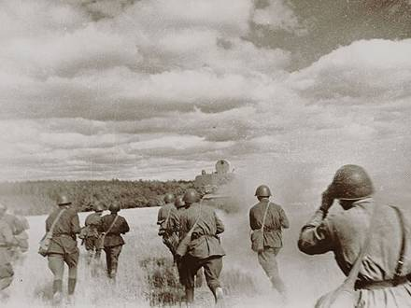
Бои шли на земле, на воде и в воздухе.

Slide 6
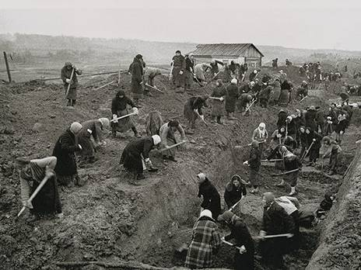
Но бои шли не только на фронте.
И стар, и млад, все, кто мог держать в руках лопату, строили укрепления, копали окопы.

Slide 7
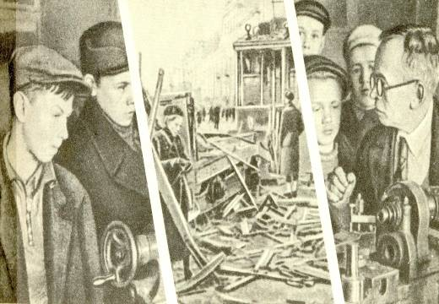
Женщины сказали:
Мы заменим наших мужей.
Дети сказали:
Мы научимся работать на станках наших отцов и старших братьев.

Slide 8

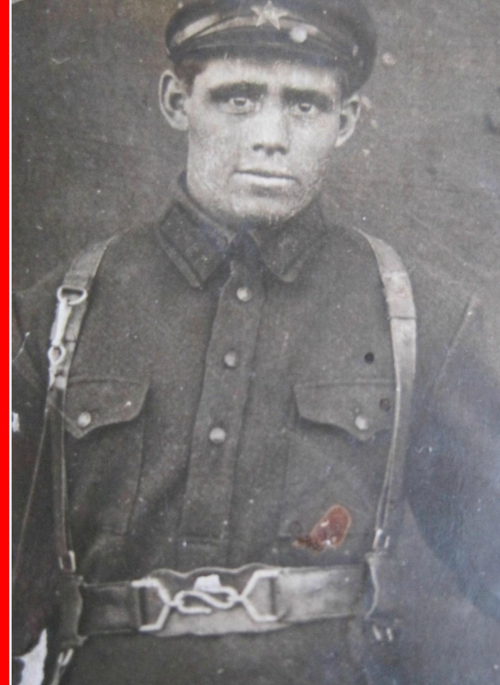
СОЛДАТОВ ПАВЕЛ СЕПАНОВИЧ
МОЙ ПРАДЕД
РОДИЛСЯ 14 МАРТ 1908ГОДА
В СЕЛЕ ДОЛОНЬ СЕМИПАЛАТИНСКОЙ ОБЛАСТИ
25 ИЮНЯ 1941 ГОДА
КАК ТЫСЯЧИ ДОБРОВОЛЬЦЕВ
УШЁЛ НА ФРОНТ

Slide 9
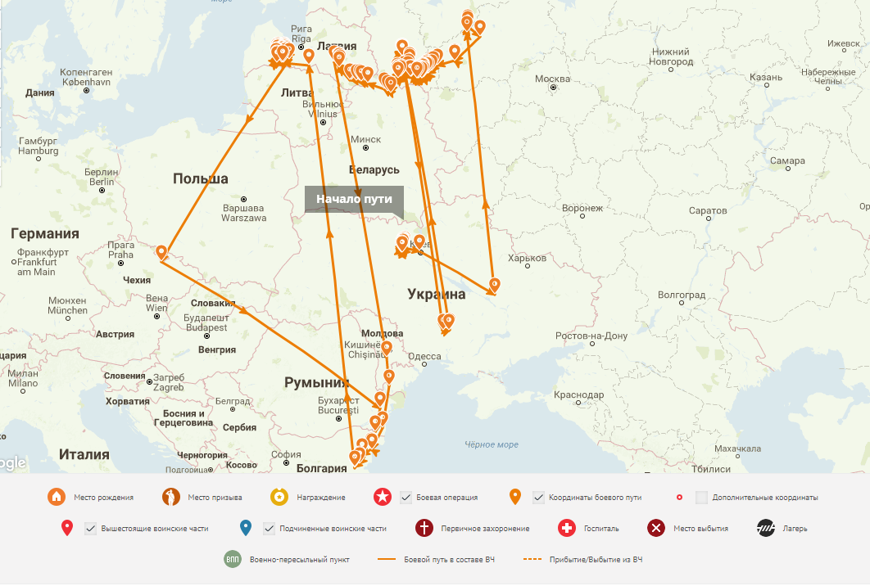
СЛУЖИЛ В 28 ГВАРДЕЙСКОЙ СТРЕЛКОВОЙ ДЕВИЗИИ

Slide 10
28-я стрелковая Краснознамённая дивизия
Войска:сухопутные
Род войск:пехота
Формирование:27.12.1941 года
Боевой путь Великая Отечественная война
Великолукская наступательная операция
Невельско-Городокская операция
Мадонская операция
Рижская операция

Slide 11
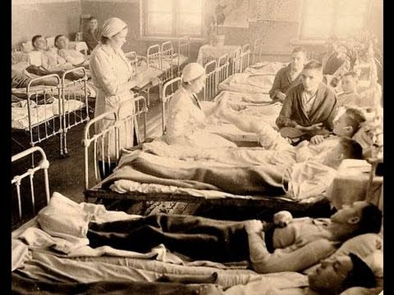
В 1943 ГОДУ БЫЛ РАНЕН В НОГУ
ПОСЛЕ ГОСПИТАЛЯ
В ДЕКАБРЕ 1943 ГОДА ВЕРНУЛСЯ ДОМОЙ

Slide 12
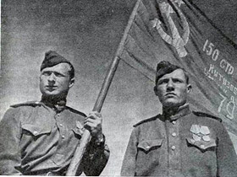
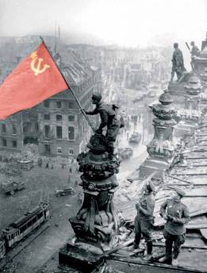
4 года длилась война!
1941-1945г.г.
Сантиметр за сантиметром наши войска гнали врага.
30 апреля 1945г
над Рейхстагом
наши солдаты
Егоров М.А.и
Кантария М.В.
водрузили Знамя Победы.

Slide 13
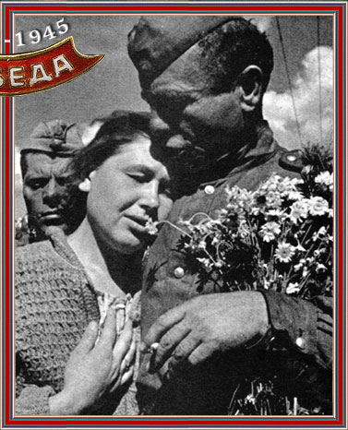
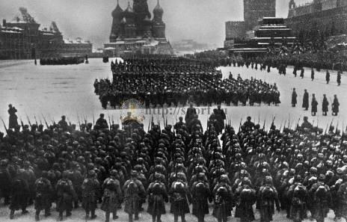

9 мая мы празднуем День победы
8 мая 1945 года- первый парад в честь Дня победы

Slide 14
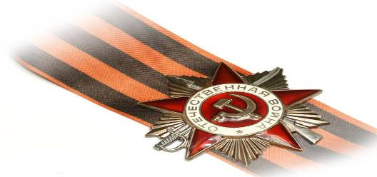
73 года прошло со дня окончания этой страшной войны.

Slide 15
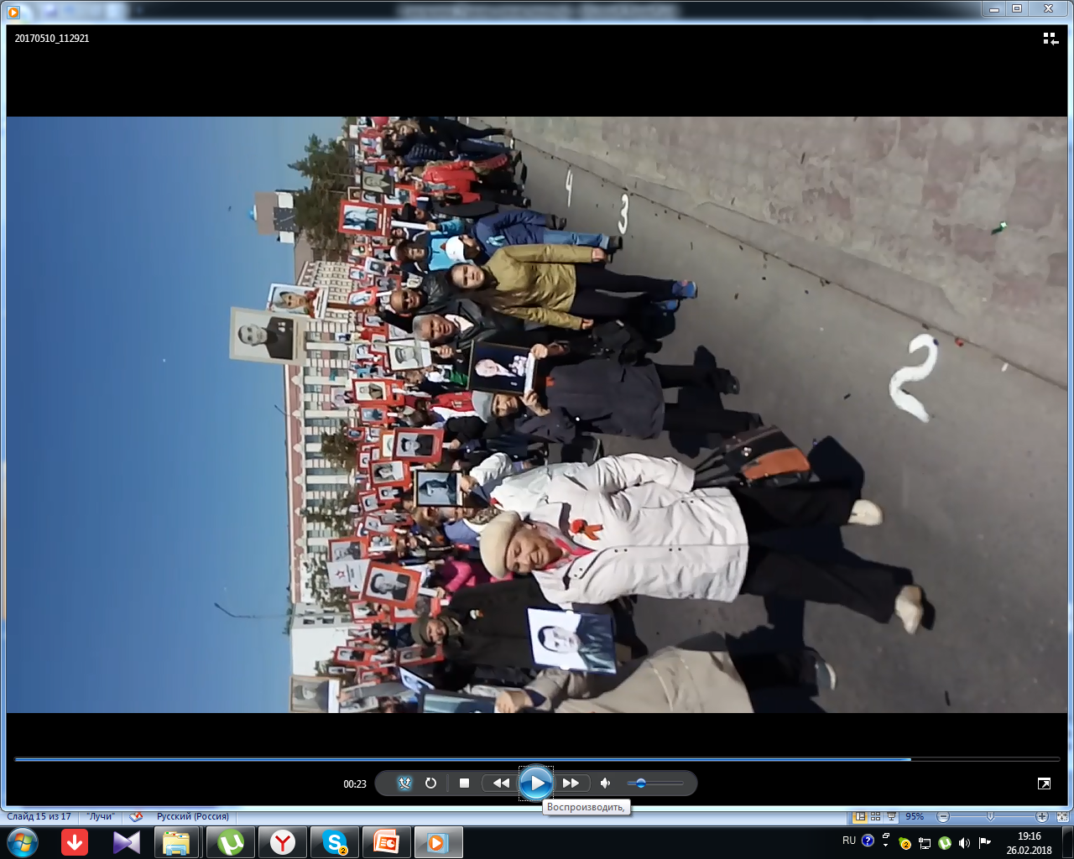
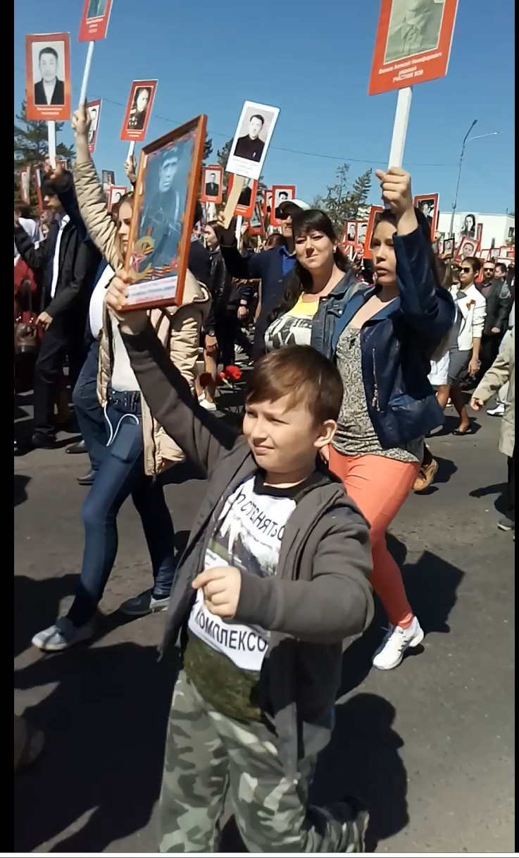
9 мая 2017 год я стал участником парада «Бессмертного полка»

Slide 16
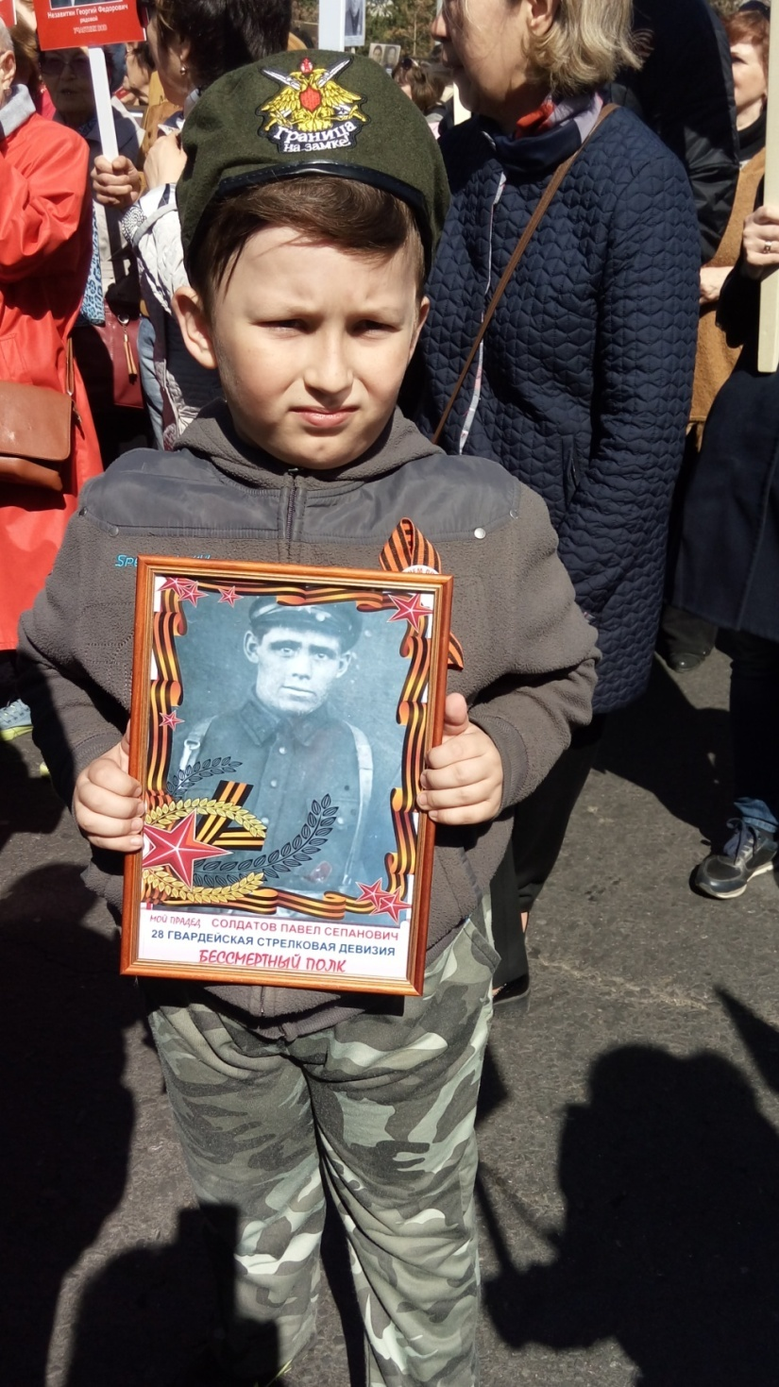
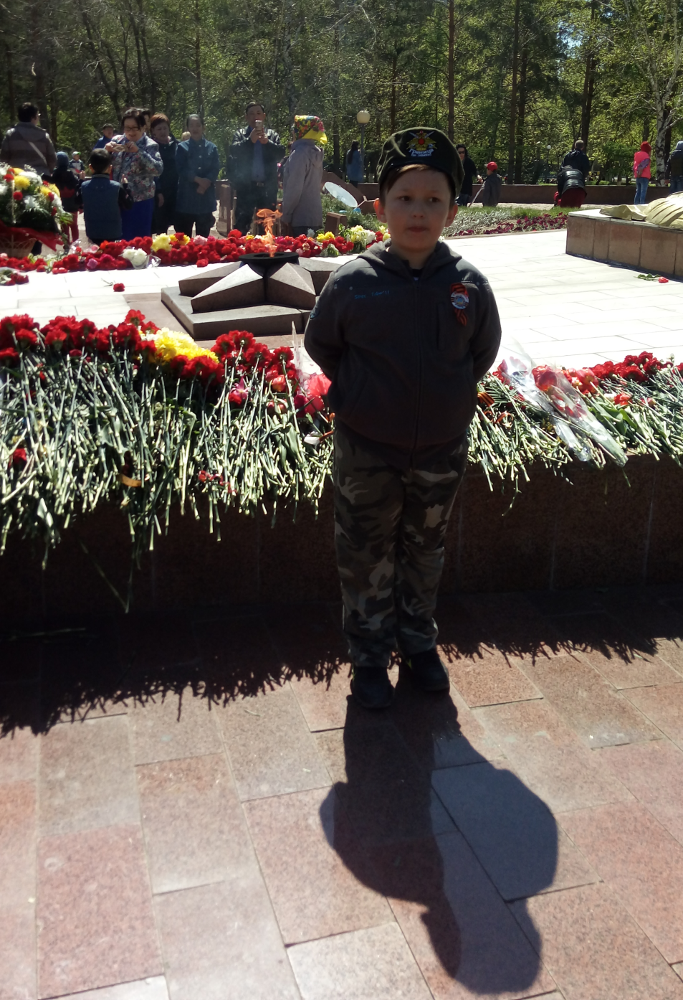
Поклонимся великим
тем годам,
Тем славным
командирам и бойцам,
И маршалам страны,
и рядовым,
Поклонимся
и мертвым, и живым.
Всем тем, которых
забывать нельзя,
Поклонимся, поклонимся, друзья!

